Slide 1

EJECUCIÓN PRESUPUESTARIA DE GASTOS ACUMULADA
A MARZO DE 2017
PARTIDA 18:
MINISTERIO DE VIVIENDA Y URBANISMO
UNIDAD DE ASESORÍA PRESUPUESTARIA
SENADO DE LA REPÚBLICA DE CHILE
VALPARAÍSO, MAYO 2017

Slide 2
EJECUCIÓN PRESUPUESTARIA DE GASTOS ACUMULADA A MARZO DE 2017
MINISTERIO DE VIVIENDA Y URBANISMO
El presupuesto 2017 del Ministerio de Vivienda y Urbanismo (MINVU) es de M$ 2.381.233.283, distribuido como sigue: un 54% a Transferencias de Capital, 19% a Iniciativas de Inversión, 5,7% a Gastos en Personal, 1% Bienes y servicios de consumo, 0,2% Adquisición de activos no financieros y 0,06% para otros subtítulos de gasto.
A marzo 2017 el presupuesto vigente se incrementó en M$147.215 .
La ejecución del presupuesto vigente alcanzó a marzo un 20,1%. De la ejecución de los subtítulos se observó que los subtítulos con mayor avance, aún cuando representan un porcentaje marginal del presupuesto del Minvu, fueros Prestaciones de Seguridad Social y Servicio de la Deuda. Las Transferencias de Capital alcanzaron un 25,9% de ejecución del gasto vigente y las Iniciativas de Inversión un 12,8%.
Respecto a los SERVIU, éstos en promedio lograron un 5% de ejecución del presupuesto vigente a marzo 2017. De los SERVIU, el XV correspondiente a Arica Parinacota alcanzó un 32% de ejecución del presupuesto vigente, y SERVIU III de Atacama alcanzó un 27,6% de ejecución respecto al gasto vigente a marzo. La menor ejecución correspondió a Serviu RM con 15,3% de ejecución

Slide 3
EJECUCIÓN PRESUPUESTARIA DE GASTOS ACUMULADA A MARZO 2017
PARTIDA 18 MINISTERIO DE VIVIENDA Y URBANISMO
en miles de pesos de 2017

Slide 4
EJECUCIÓN PRESUPUESTARIA DE GASTOS ACUMULADA A MARZO DE 2017
PARTIDA 18 RESUMEN POR CAPÍTULOS
en miles de pesos de 2017
Fuente: Elaboración propia en base a informes de ejecución presupuestaria mensual de DIPRES

Slide 5
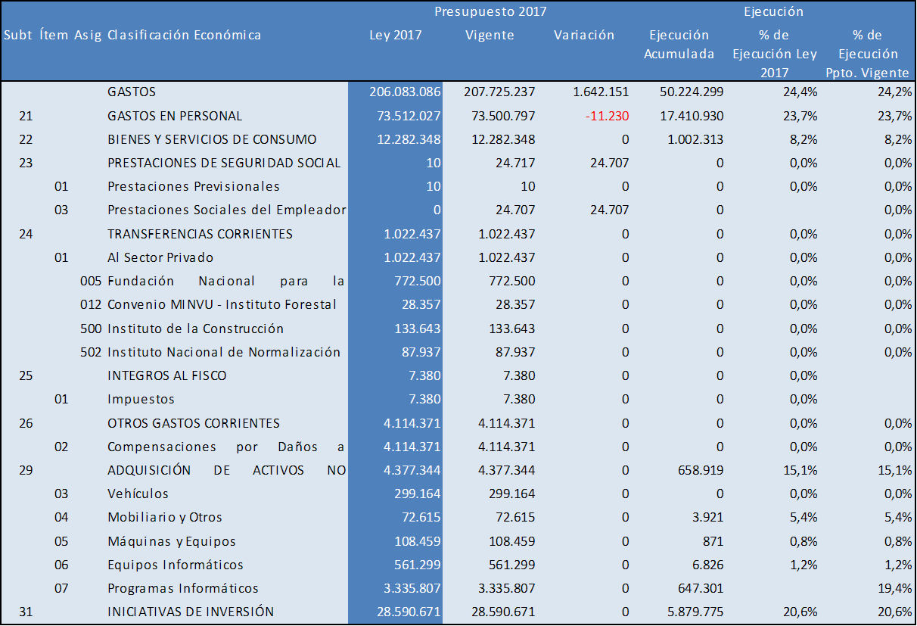
EJECUCIÓN PRESUPUESTARIA DE GASTOS ACUMULADA A MARZO DE 2017
PARTIDA 18. CAPÍTULO 01. PROGRAMA 01: SUBSECRETARÍA DE VIVIENDA Y URBANISMO
en miles de pesos de 2017

Slide 6
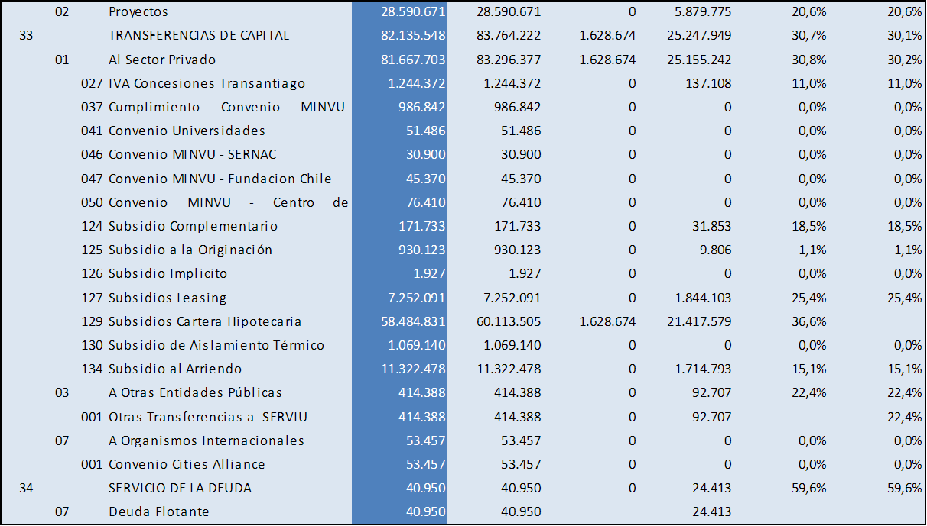
EJECUCIÓN PRESUPUESTARIA DE GASTOS ACUMULADA A MARZO DE 2017
PARTIDA 18. CAPÍTULO 01. PROGRAMA 01: SUBSECRETARÍA DE VIVIENDA Y URBANISMO - CONTINUACIÓN
en miles de pesos de 2017

Slide 7
EJECUCIÓN PRESUPUESTARIA DE GASTOS ACUMULADA A MARZO DE 2017
PARTIDA 18. CAPÍTULO 01. PROGRAMA 02: PROGRAMA CAMPAMENTOS
en miles de pesos de 2017

Slide 8
EJECUCIÓN PRESUPUESTARIA DE GASTOS ACUMULADA A MARZO DE 2017
PARTIDA 18. CAPÍTULO 01. PROGRAMA 04: RECUPERACIÓN DE BARRIOS
en miles de pesos de 2017

Slide 9
EJECUCIÓN PRESUPUESTARIA DE GASTOS ACUMULADA A MARZO DE 2017
PARTIDA 18. CAPÍTULO 02. PROGRAMA 01: PARQUE METROPOLITANO
en miles de pesos de 2017

Slide 10
EJECUCIÓN PRESUPUESTARIA DE GASTOS ACUMULADA A MARZO DE 2017
PARTIDA 18. CAPÍTULO 21. PROGRAMA 01: SERVIU I
en miles de pesos de 2017

Slide 11
EJECUCIÓN PRESUPUESTARIA DE GASTOS ACUMULADA A MARZO DE 2017
PARTIDA 18. CAPÍTULO 22. PROGRAMA 01: SERVIU II
en miles de pesos de 2017

Slide 12
EJECUCIÓN PRESUPUESTARIA DE GASTOS ACUMULADA A MARZO DE 2017
PARTIDA 18. CAPÍTULO 23. PROGRAMA 01: SERVIU III
en miles de pesos de 2017

Slide 13
EJECUCIÓN PRESUPUESTARIA DE GASTOS ACUMULADA A MARZO DE 2017
PARTIDA 18. CAPÍTULO 24. PROGRAMA 01: SERVIU IV
en miles de pesos de 2017

Slide 14
EJECUCIÓN PRESUPUESTARIA DE GASTOS ACUMULADA A MARZO DE 2017
PARTIDA 18. CAPÍTULO 25. PROGRAMA 01: SERVIU V
en miles de pesos de 2017

Slide 15
EJECUCIÓN PRESUPUESTARIA DE GASTOS ACUMULADA A MARZO DE 2017
PARTIDA 18. CAPÍTULO 26. PROGRAMA 01: SERVIU VI
en miles de pesos de 2017

Slide 16
EJECUCIÓN PRESUPUESTARIA DE GASTOS ACUMULADA A MARZO DE 2017
PARTIDA 18. CAPÍTULO 27. PROGRAMA 01: SERVIU VII
en miles de pesos de 2017

Slide 17
EJECUCIÓN PRESUPUESTARIA DE GASTOS ACUMULADA A MARZO DE 2017
PARTIDA 18. CAPÍTULO 28. PROGRAMA 01: SERVIU VIII
en miles de pesos de 2017

Slide 18
EJECUCIÓN PRESUPUESTARIA DE GASTOS ACUMULADA A MARZO DE 2017
PARTIDA 18. CAPÍTULO 29. PROGRAMA 01: SERVIU IX
en miles de pesos de 2017

Slide 19
EJECUCIÓN PRESUPUESTARIA DE GASTOS ACUMULADA A MARZO DE 2017
PARTIDA 18. CAPÍTULO 30. PROGRAMA 01: SERVIU X
en miles de pesos de 2017

Slide 20
EJECUCIÓN PRESUPUESTARIA DE GASTOS ACUMULADA A MARZO DE 2017
PARTIDA 18. CAPÍTULO 31. PROGRAMA 01: SERVIU XI
en miles de pesos de 2017

Slide 21
EJECUCIÓN PRESUPUESTARIA DE GASTOS ACUMULADA A MARZO DE 2017
PARTIDA 18. CAPÍTULO 32. PROGRAMA 01:SERVIU XII
en miles de pesos de 2017

Slide 22
EJECUCIÓN PRESUPUESTARIA DE GASTOS ACUMULADA A MARZO DE 2017
PARTIDA 18. CAPÍTULO 33. PROGRAMA 01: SERVIU XIII
en miles de pesos de 2017

Slide 23
EJECUCIÓN PRESUPUESTARIA DE GASTOS ACUMULADA A MARZO DE 2017
PARTIDA 18. CAPÍTULO 34. PROGRAMA 01: SERVIU XIV
en miles de pesos de 2017

Slide 24
EJECUCIÓN PRESUPUESTARIA DE GASTOS ACUMULADA A MARZO DE 2017
PARTIDA 18. CAPÍTULO 35. PROGRAMA 01: SERVIU XV
en miles de pesos de 2017

